Slide 1
BACKUPS Y RESTORE
MySQL

Slide 2

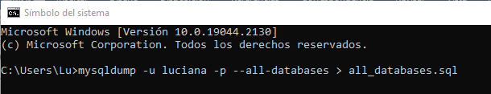
COMANDOS
Todos los comandos próximos a ejecutar deben hacerse fuera del gestor de base de datos, es decir, sobre el sistema operativo.

Slide 3
BACKUPS FULL - TABLAS
Para realizar un mysqldump se necesita, como mínimo, permisos de lectura sobre las BDs a backuper.
[options] = como minimo -u y -p

Slide 4

BACKUPS FULL - DATABASES
Para backupear una base de datos debemos especificar mediante el parámetro --databases el nombre de la bases de datos a resguardar, o bien realizar un backup de todas las bases de datos de la instancia mediante el parámetro - -all-databases

Slide 5
BACKUPS FULL - ESTRUCTURA O SCHEMA
Existe la posibilidad de sacar un resguardo de únicamente la estructura de la base de datos, obviando los datos insertados. Para esto, se utiliza el parámetro - -no-data

Slide 6
BACKUPS FULL - DATOS
De forma análoga, se puede contar la opción de resguardar únicamente los datos que contienen las tablas, obviando el resguardo de la creación de la estructura.
Este comando suele ser útil a la hora de realizar algún tipo de ambientación entre el pasaje de base de datos productivas-no productivas.

Slide 7
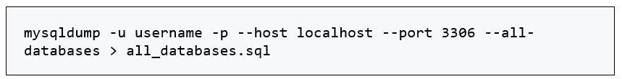
BACKUPS REMOTOS
De igual manera a la cual se puede realizar una conexión a una instancia remota (no local), también se puede resguardar una base de datos alojada en otra instancia. Mediante los parámetros --host y --port especificaremos el servidor remoto del cual queremos realizar un backup.
Necesitaremos contar con las credenciales (-u y -p) de la instancia remota donde se alojan las bases de datos a resguardar.

Slide 8
RESTAURACIÓN
Especificando una base de datos destino:
Sin especificar una base de datos (el dump debe contener el script de creación de la o las BDS)

Slide 9
DUMP
-- Current Database: `backups`
--
CREATE DATABASE /*!32312 IF NOT EXISTS*/ `backups` /*!40100 DEFAULT CHARACTER SET utf8mb4 COLLATE utf8mb4_0900_ai_ci */ /*!80016 DEFAULT ENCRYPTION='N' */;
USE `backups`;
--
-- Table structure for table `cliente`
--
DROP TABLE IF EXISTS `cliente`;
/*!40101 SET @saved_cs_client = @@character_set_client */;
/*!50503 SET character_set_client = utf8mb4 */;
CREATE TABLE `cliente` (
`dni` int NOT NULL,
`nombre` varchar(50) DEFAULT NULL,
PRIMARY KEY (`dni`)
) ENGINE=InnoDB DEFAULT CHARSET=utf8mb4 COLLATE=utf8mb4_0900_ai_ci;
/*!40101 SET character_set_client = @saved_cs_client */;
-- Dumping data for table `cliente`
--
LOCK TABLES `cliente` WRITE;
/*!40000 ALTER TABLE `cliente` DISABLE KEYS */;
INSERT INTO `cliente` VALUES (42577222,'Fulanito'),(42577223,'Fulanito3');
/*!40000 ALTER TABLE `cliente` ENABLE KEYS */;
UNLOCK TABLES;
/*!40103 SET TIME_ZONE=@OLD_TIME_ZONE */;
/*!40101 SET SQL_MODE=@OLD_SQL_MODE */;
/*!40014 SET FOREIGN_KEY_CHECKS=@OLD_FOREIGN_KEY_CHECKS */;
/*!40014 SET UNIQUE_CHECKS=@OLD_UNIQUE_CHECKS */;
/*!40101 SET CHARACTER_SET_CLIENT=@OLD_CHARACTER_SET_CLIENT */;
/*!40101 SET CHARACTER_SET_RESULTS=@OLD_CHARACTER_SET_RESULTS */;
/*!40101 SET COLLATION_CONNECTION=@OLD_COLLATION_CONNECTION */;
/*!40111 SET SQL_NOTES=@OLD_SQL_NOTES */;
-- Dump completed on 2022-10-19 15:56:22

Slide 10
BACKUP EN CALIENTE
¿Se puede hacer un backup en caliente?
Normalmente, el resguardo de las tablas pertenecientes al Engine InnoDB bloquean el acceso a las tablas. Sin embargo, existen alternativas para evitar que esto ocurra.
El parámetro “—skip-lock-tables” y “—single-transaction” evita el bloqueo de las tablas.
El parámetro “—single-transaction” mantiene un estado de consistencia de la base de datos. Si en ese momento, se ejecuta una operación de DDL (cambio de estructura de una tabla, por ejemplo), los querys se verán bloqueados para preservar la consistencia de los datos. (Esto aplica únicamente para tablas InnoDB)

Slide 11
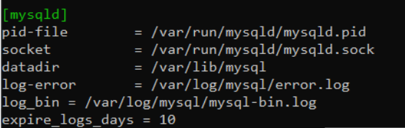
BINARY LOGS
Los binary logs contienen la información de las transacciones realizadas en un determinado momento de tiempo. Se puede configurar su ubicación y retención en el archivo de configuración del motor MySQL /etc/mysql/mysql.conf.d/mysqld.cnf

Slide 12
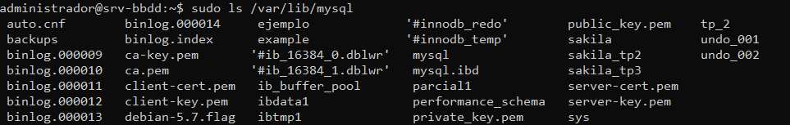
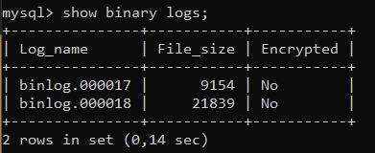
BINARY LOGS
Con el comando sudo ls /var/lib/mysql visualizamos los binary logs creados.
O bien, con el comando show binary logs dentro del motor de base de datos

Slide 13
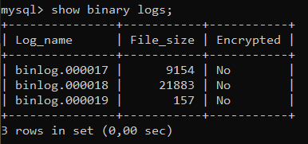

CREAR UN BINARY LOGS
Para crear un binary log, o mejor dicho, “terminar” el binary log:

Slide 14
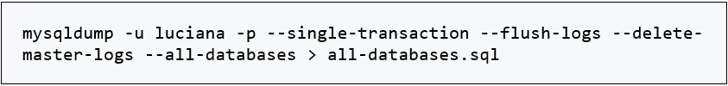
CREAR UN BINARY LOGS
O bien podemos crear uno a partir de la realización de un backup full:
Donde:
--flush-logs: empieza de cero un binary log
--delete-master-logs: elimina todos los binary logs previos (resguardados por el backup full)

Slide 15
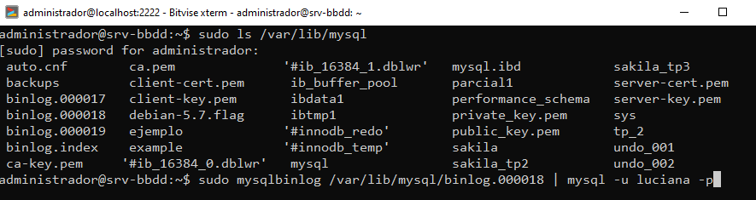
RESTAURAR UN BINARY LOG

Slide 16
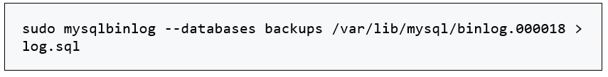
LEER UN BINARY LOG

